Slide 1
Времена года
«Позитив в объективе»
Горбачёва Ю.В., учитель физической культуры МАОУ «СОШ № 25» г. Перми

Slide 2
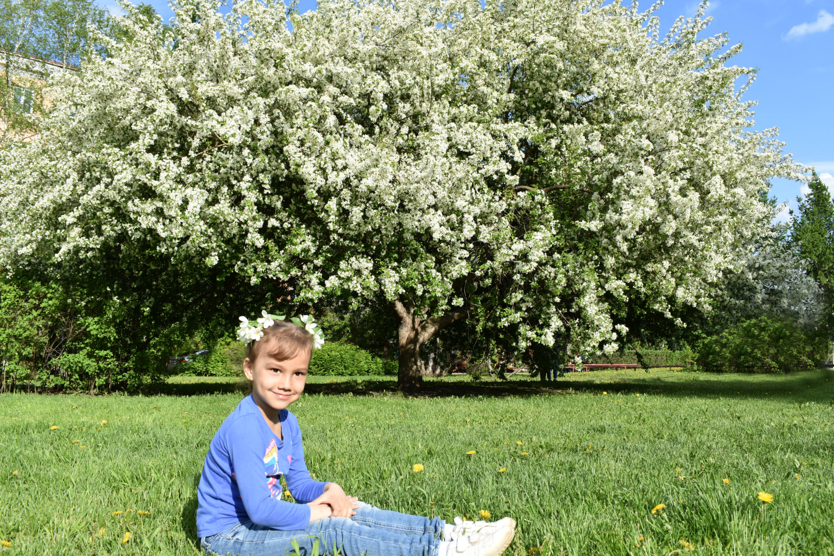
Весна

Slide 3
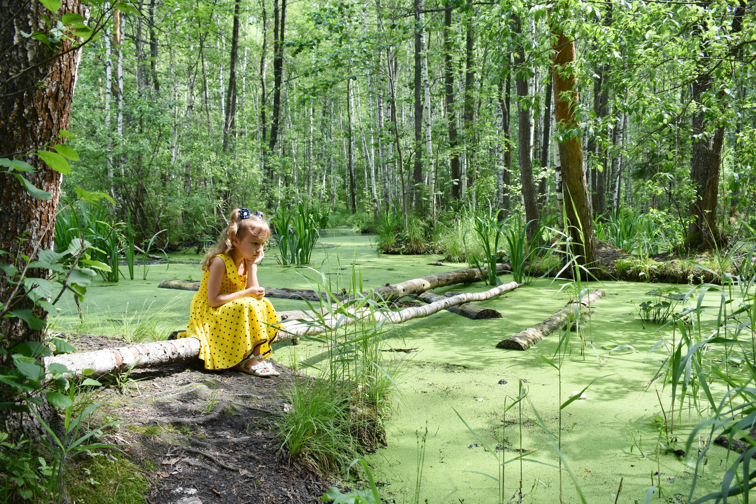
Лето

Slide 4
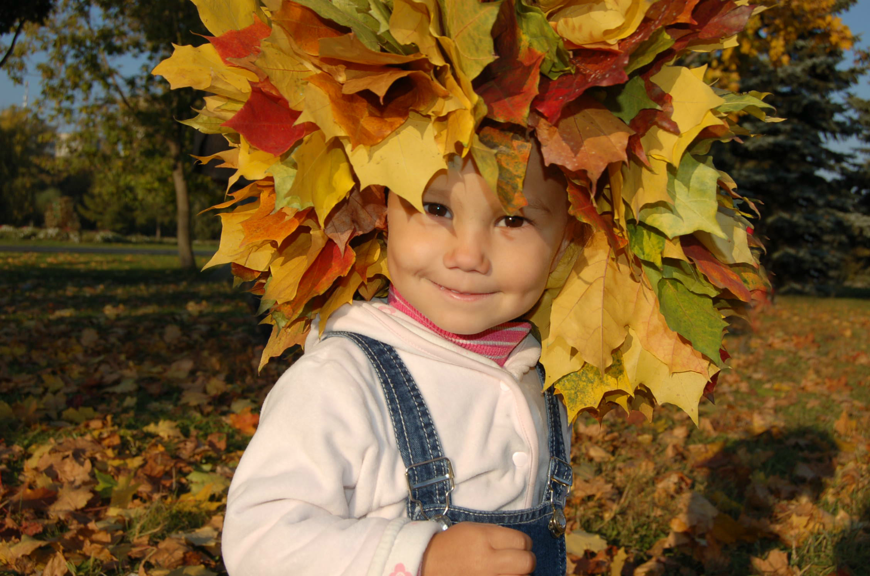
Осень

Slide 5
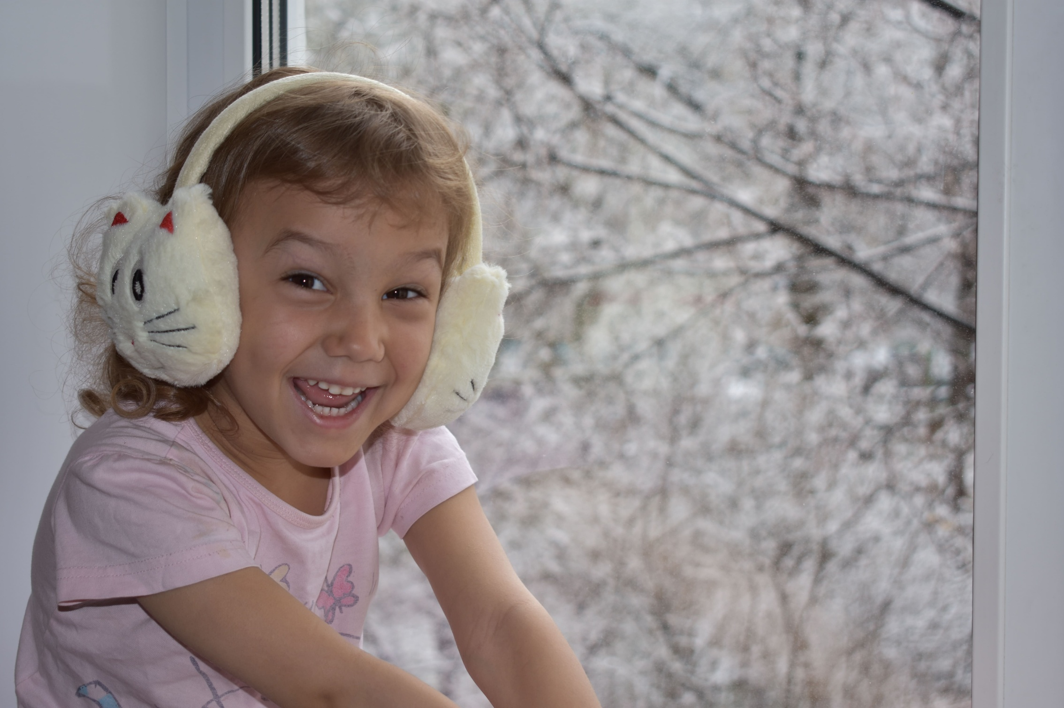
Зима

